Slide 1
Pedagoginen strategia ja pedagoginen johtaminen Suomen Diakoniaopistossa

Slide 2
Lukijalle
Tähän aineistoon on koottu OSUU!-hankkeen aikana SDO:ssa tuotettua aineistoa ja malleja pedagogisen johtamisen tueksi.
Pedagogisen strategian ja pedagogisen johtamisen toimintamallien uudistaminen oli meillä keskeinen hanketavoite. Tämän tavoitteen toteutumista tukee organisaatiossa tehdyt valinnat, kuten tiimimäinen työskentelytapa.
Lisätietoja antaa tarvittaessa merja.ahtikari@sdo.fi

Slide 3
Pedagogisesta johtamisesta

Slide 4
Mitä on pedagoginen johtaminen SDO:ssa?
Pedagoginen johtaminen on oppilaitoksen arjen ja hyvinvoinnin johtamista strategian suuntaisesti.
Pedagoginen johtaminen on vuoropuhelua, yhteistyön mahdollistamista ja henkilöstön vahvuuksista lähtevää kehittämistä kohti yhteisiä tavoitteita.
Pedagoginen johtaminen on hyvän oppimisen mahdollistavien rakenteiden luomista, sen ydinprosessien johtamista ja jatkuvaa kehittämistä.
Johtoryhmä 10.2.2022 tiivistäen

Slide 5
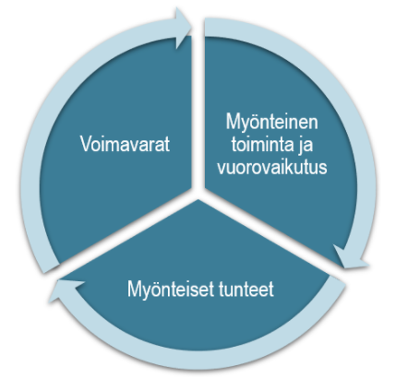
Positiivisella johtamisella pedagogista hyvinvointia
Positiivisessa johtamisessa on kyse myönteisestä kehästä, jossa johtajan tai esimiehen oma myönteinen vuorovaikutus ja toiminta saivat aikaan myönteisiä tunteita ja myönteistä toimintaa työyhteisössä.
 | Kooste OSUU-hankkeen webinaarista, missä konkretioistiin asiaa
P Myönteiset käytänteet | Osallistava strategiatyö ja vuosisuunnittelu, henkilöstön yhteisöllisen keskustelu foorumit, tiimiorganisaatio ja jaetun johtajuuden tukeminen, hyvinvointi- ja sparrauskeskustelut, kannustaminen ja palkitseminen, perehdytysohjelma ja mentorit
Vuoro-vaikutus ja yhteistyö | Vuorovaikutuksen foorumit (SDO-info, kampuskokoukset, tiimikokoukset, suunnitteluajat), palvelualueiden rajat ylittävä kehittämistyö, yhdessä tekeminen, verkostoyhteistyö
Yksilölliset vahvuudet | Voimakehä-mallin hyödyntäminen, osaamisen kehittäminen yksilön vahvuuksista käsin
Positiivinen johtaminen | Yhteinen tavoite suuntaa työtä, arvot pohjalla, johtaminen vuorovaikutuksena ja vuorovaikutuksessa, etäjohtaminen
Myönteiset tunteet ja ilmapiiri | Kohtaamisen hetken, varhainen välittäminen; myönteiset tunteet vahvistavat yksilöiden ja työyhteisön voimavaroja ja resilienssiä pitkällä tähtäimellä ja auttavat kohtaamaan myös muutoksia.
Wenström, S. 2020

Slide 6
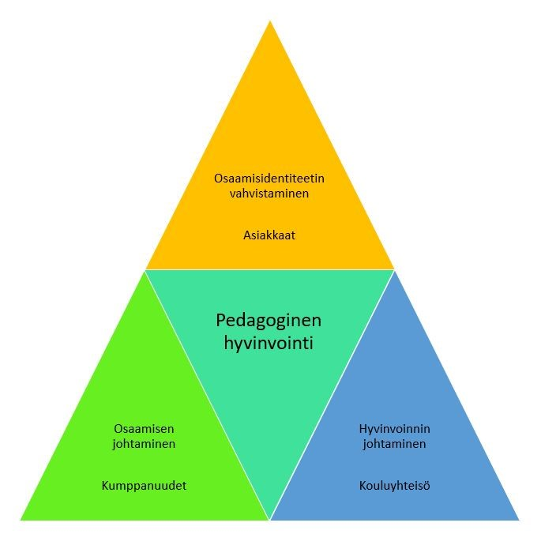
Pedagogisen hyvinvoinnin johtaminen ja SDO
Pedagogiikan johtaminen
”Pedagogisella hyvinvoinnilla tarkoitetaan kaikkien oppilaitosyhteisön jäsenten hyvinvointia ja oppimista, joka syntyy arjen vuorovaikutussuhteissa. Johtamisen näkökulmasta pedagoginen hyvinvointi on yksi oppilaitoksen ydinprosesseja, johon kytkeytyvät sekä hyvä ihmisten johtaminen, muutosjohtaminen että pedagoginen johtaminen.” -Sanna Wenström
Pedagogisesti johtaminen
Pedagogisen asiantuntijayhteisön johtaminen
Alava, Halttunen & Risku 2012; Wenström, S. 2020

Slide 7
Pedagoginen johtamisen kolme ulottuvuutta ja SDO
Vanhasta irrottautuminen, uuden luominen ja uusien toimintamallien oppimisen haaste samalla kun luodaan uutta!
Pedagogiikan johtaminen
TAVOITTEENA LAADUKAS OPETUSTOIMINTA JA OPPIMINEN
Opetuksen ja oppimisen tavoitteet ja sisällöt – ePerusteet, TOTS
Työskentelytavat – Pedagoginen strategia, tiimityöskentely
Ohjauksen ja tuen muodot – Ohjauksen käsikirja ja erityinen tuki
Materiaalien ja oppimisympäristöjen käyttö – TOTS
Arviointi - OATS
Pedagogisesti johtaminen
Pedagogisen asiantuntijayhteisön johtaminen
TAVOITTEENA OPPIVA YHTEISÖ
Ammatillisen oppimisprosessin johtamista ja fasilitointia
Vahvistamme tiimeissä vastuunottoa ja työyhteisötaitoja
Tarjoamme osaamisen kehittymisen polkuja
Ihmettelemme yhdessä ja kannustamme kokeiluihin
TAVOITTEENA LUODA EDELLYTYKSET LAADUKKAALLE OPETUSTOIMINNALLE
Yksilön ja organisaation tavoitteet ja yhteinen ymmärrys – Strategia(t), Näin sen teemme ja Kehityskeskustelut
Toimintamallien ja ydinprosessien johtaminen - Laatutyö
Osaamisen johtaminen – arviointi ja kehittäminen
Toimintakulttuurin johtaminen ja tulevaisuustyö
Alava, Halttunen & Risku 2012; Jalkanen J. 2020
Notes:
Miten oppiminen näkyy arjessa?
Millaisissa ympäristöissä ja miten asioita työstetään?
Kannustetaanko kokeiluihin?
Miten onnistumiseen tai epäonnistumiseen suhteudutaan?

Slide 8
Pedagogiikan laatu
Ennakoimme: Pedagogisen tuloksen mittarit ja tunnusluvut (OV-kertymä, lopettamistilastot, suoritetut tutkinnot)
Arviomme: Teema-arvioinnit, Karvi-arvioinnit
Tunnistamme muutostarpeita: Palautekyselyt, opiskelijakokemus, työntekijäkokemus, asiakaskokemus
Opimme jatkuvasti: Yksilö- ja tiiminkehityskeskustelut, ydinosaamisen arviointi (tulossa solaforceen); pedagoginen yhteissuunnittelu
Kehitämme toimintaamme kohti erinomaisuutta: Tiimimittarit ja pedastrategia osaksi tiimien Näin sen teemme-kortteja 2023 vuodesta eteenpäin.
Pedagoginen tulos

Slide 9
Roolit pedagogisessa johtamisessa
Strategiset valinnat ja rakenteet sekä koulutustoiminnan laatu
(Johtoryhmä)
Pedagogisen hyvinvoinnin ja toimintojen johtaminen
Koulutuspäälliköt opettajatiimeissä yhdessä koulutusjohtajien kanssa
Opiskelija omistaa oppimisprosessinsa, asettaa tavoitteita ja tekee valintoja sekä on osa oppimisyhteisöä
Oppimisen ja yksilöllisten polkujen mahdollistaminen ja johtaminen (opettajat)

Slide 10
Koulutuspäälliköt avainasemassa tiimien ja yksilöiden pedagogisessa johtamisessa
Opiskelijoiden hyvinvointi
Oppiminen
Henkilöstön hyvinvointi
Pedagogisen hyvinvoinnin rakentuminen vuorovaikutuksessa
Osaamisen johtaminen
Hyvinvoinnin johtaminen
Toimivat ja selkeät prosessit
Resursointi mahdollistajana
Yhteissuunnittelu tiimin kanssa ja yhteiset kokoukset
Pedagoginen suunnitteluaika 100 h / LV
Tiimikokoukset 30 h / LV
Oman osaamisen kehittäminen 44 h / LV vastuutyötä
Webinaarit

Slide 11
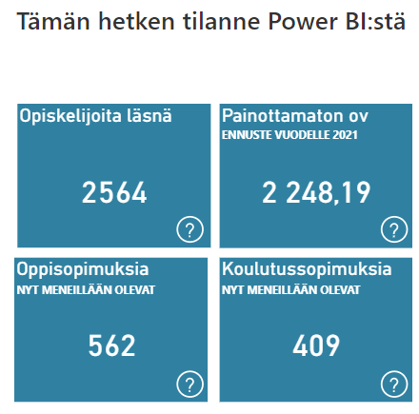
Tiedolla johtaminen, palautteet ja arviointi johtamisen tukena
Palautteet
Amis
Fiilis
Arviointi
Sisäinen vertaisarviointi
Hyvinvointi
Kansallinen laadunhallinnan arviointi

Slide 12
Yhteinen suunta ei tarkoita sitä, että kaikki on samaa mieltä, mutta käsitys on jaettu. –Juha Jalkanen

Slide 13
Pedagoginen strategia linjauksina ja valintoina

Slide 14
Pedagoginen strategia toiminnan perustana
Pedagoginen strategia on osa koko oppilaitoksen strategiaa. Se on yhteinen sopimus pedagogisen toimintamme suunnasta. Siinä määrittelemme, mitkä tietoiset valinnat ja linjaukset ohjaavat oppilaitoksemme kaikkea koulutustoimintaa ja pedagogiikkaa.
Pedagoginen strategia on työstetty yhdessä henkilöstön kanssa syksyn 2021 ja kevään 2022 aikana.
Pedagoginen strategia konkretisoitiin viideksi pedagogiseksi valinnaksi. Pedagogiset valinnat antavat suunnan perustehtävällemme. Ne ohjaavat koulutusten suunnittelua, opetus- ja ohjaustyötä sekä niihin liittyvää päätöksentekoa ja kehittämistoimintaa.
Pedagogisen valinnat kertovat opiskelijoille, työelämä- ja verkostokumppaneille pedagogisen toiminnan periaatteista ja painotuksista
Pedagogiset valinnat ohjaavat henkilöstömme toimintaa osaamiseen valmentajina ja oppimisen mahdollistajina. Strategialla vahvistamme pedagogista johtamista ja tuemme toimintamme laadunhallintaa. Ne ohjaavat vuosittaista toiminnan suunnittelua ja näkyvät Näin sen teemme-korteissa.

Slide 15
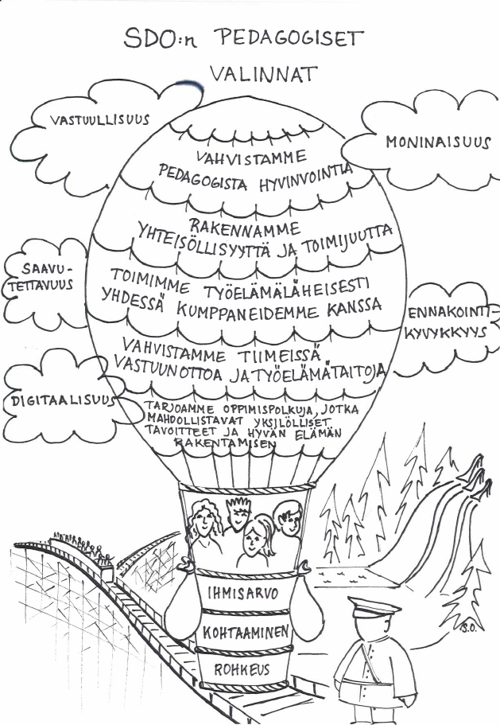
Pedagogiset valinnat
SDO:n pedagogisia valintoja on etsitty yhdessä koko henkilöstön kanssa. Henkilöstön työstämistä kuumailmapalloista koostettiin luokittelun kautta teemat, joista äänestettiin tärkeimpiä.
SDO:n pedagogiset valinnat ovat perusta, jolle pedagoginen strategia rakentuu. Nuo valinnat on kirjattu ilmapallon sisälle.
Pilviin on kirjattu toimintaympäristössä tapahtuvia muutoksia, jotka vaikuttavat ja asettavat myös reunaehtoja toiminnallemme.
Painotukset voivat vaihdella eri tiimeissä, mutta valinnat ovat luontevasti työmme ytimessä ​
Jatkamme pedagogista keskustelua tiimeissä, aloilla ja kampuksilla, jotta yhteinen ymmärrys vahvistuu.
Näiden valintojen pohjalta nostetaan tavoitteita myös pedagogisten tiimien Näin sen teemme-tavoitekortteihin.

